Slide 1
React OIDC
Introduction to OpenId Connect and play with React OIDC
Present by <Olivier Youf /> and <Guillaume Chervet />
Notes:
Présentation
- Objet du workshop : création d’un app React avec le Slash Design System
- Guillaume Chervet
- Samuel Gomez

Slide 2
How to set it up React OIDC
Understanding the concepts of identification, authorization and authentication
Focus on Oauth 2.0
"Level up" with OpenID Connect
Conclusion
Notes:
Introduction (10mn)
- Quel était notre besoin ?
- Comment avons nous répondu à ce besoin ?
Slash Design System (10mn)
- Atomic Design
- BEM, c'est quoi ? et pourquoi l'avoir choisi ?
React & storybook (10mn)
- React, c'est quoi ? et pourquoi l'avoir choisi ?
- Storybook pour la documentation
Installation (10 – 15 mn)
- Installation et démarrage d'une nouvelle application avec CRA
- Installation du toolkit
Mise en place du layout (20 – 25 mn)
- Header (HTML)
- Footer (HTML)
- remplacement par les composants React
Création d'un formulaire (20 - 25 mn)
- Ajout des champs de formulaire
- Ajout du bouton de validation
Gérer l'état du formulaire (20 – 25 mn)
- création de l'état du formulaire
- gestion des erreurs
- Valider le formulaire
Conclusion / feedbacks (10 – 15 mn)

Slide 3
https://github.com/AxaGuilDEv/react-oidc

Slide 4
How to set it up React OIDC
Understanding the concepts of identification, authorization and authentication
Focus on Oauth 2.0
"Level up" with OpenID Connect
Conclusion
Notes:
Introduction (10mn)
- Quel était notre besoin ?
- Comment avons nous répondu à ce besoin ?
Slash Design System (10mn)
- Atomic Design
- BEM, c'est quoi ? et pourquoi l'avoir choisi ?
React & storybook (10mn)
- React, c'est quoi ? et pourquoi l'avoir choisi ?
- Storybook pour la documentation
Installation (10 – 15 mn)
- Installation et démarrage d'une nouvelle application avec CRA
- Installation du toolkit
Mise en place du layout (20 – 25 mn)
- Header (HTML)
- Footer (HTML)
- remplacement par les composants React
Création d'un formulaire (20 - 25 mn)
- Ajout des champs de formulaire
- Ajout du bouton de validation
Gérer l'état du formulaire (20 – 25 mn)
- création de l'état du formulaire
- gestion des erreurs
- Valider le formulaire
Conclusion / feedbacks (10 – 15 mn)

Slide 5
Identification: Who are you? Example: Login Who can be authenticated? A human, a machine
Authentication: Are you really that person/machine? Exemple : password
Authorization: Does this person/machine have the right to access this resource?

Slide 6
Authentication
Response CODE HTTP 401, if I am not authenticated and is trying to access a private resource
Autorization
Answer CODE HTTP 403, I am authenticated but I have no right to access the resource

Slide 7
How to set it up React OIDC
Understanding the concepts of identification, authorization and authentication
Focus on Oauth 2.0
"Level up" with OpenID Connect
Conclusion
Notes:
Introduction (10mn)
- Quel était notre besoin ?
- Comment avons nous répondu à ce besoin ?
Slash Design System (10mn)
- Atomic Design
- BEM, c'est quoi ? et pourquoi l'avoir choisi ?
React & storybook (10mn)
- React, c'est quoi ? et pourquoi l'avoir choisi ?
- Storybook pour la documentation
Installation (10 – 15 mn)
- Installation et démarrage d'une nouvelle application avec CRA
- Installation du toolkit
Mise en place du layout (20 – 25 mn)
- Header (HTML)
- Footer (HTML)
- remplacement par les composants React
Création d'un formulaire (20 - 25 mn)
- Ajout des champs de formulaire
- Ajout du bouton de validation
Gérer l'état du formulaire (20 – 25 mn)
- création de l'état du formulaire
- gestion des erreurs
- Valider le formulaire
Conclusion / feedbacks (10 – 15 mn)

Slide 8
OAuth is a free protocol.
It's a "delegation of authorization" protocol !

Slide 9
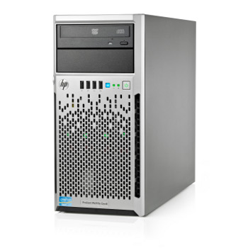
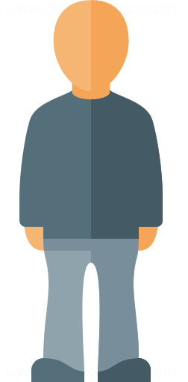


OAuth 2 defines 4 distinct roles
Authorization Server
Resource Owner A human or a machine
Resource Server Hosts data that is protected
Client Application Application requesting data from the resource server.
Authorization Server Delivers access tokens to the customer.
https://oauth.facebook.com
Resource Owner
Client Application
https://www.lannexe-bretignolles.fr
Resource Server
https://api.facebook.com
http://www.bubblecode.net/fr/2016/01/22/comprendre-oauth2/

Slide 10
Oauth 2.0 : Problems
Technical implementations on authentication and token exchange differs between connection providers (facebook, twitter, etc.)
The way to retrieve identification informations are differents between each providers
Need for specific code for each supplier

Slide 11
How to set it up React OIDC
Understanding the concepts of identification, authorization and authentication
Focus on Oauth 2.0
"Level up" with OpenID Connect
Conclusion
Notes:
Introduction (10mn)
- Quel était notre besoin ?
- Comment avons nous répondu à ce besoin ?
Slash Design System (10mn)
- Atomic Design
- BEM, c'est quoi ? et pourquoi l'avoir choisi ?
React & storybook (10mn)
- React, c'est quoi ? et pourquoi l'avoir choisi ?
- Storybook pour la documentation
Installation (10 – 15 mn)
- Installation et démarrage d'une nouvelle application avec CRA
- Installation du toolkit
Mise en place du layout (20 – 25 mn)
- Header (HTML)
- Footer (HTML)
- remplacement par les composants React
Création d'un formulaire (20 - 25 mn)
- Ajout des champs de formulaire
- Ajout du bouton de validation
Gérer l'état du formulaire (20 – 25 mn)
- création de l'état du formulaire
- gestion des erreurs
- Valider le formulaire
Conclusion / feedbacks (10 – 15 mn)

Slide 12
Open ID Connect
=
(Identity, Authentication) + OAuth 2.0

Slide 13
Open ID Connect
Standardization of user information
An API (User Info endpoint)
Use a new scope ID Token
Standardization of authentication
Managing the SSO session (e.g. Single Logout)
OpenID server discovery system to allow customers to register on their own
https://meritis.fr/techno-archi/openid-connect/

Slide 14
OpenID Connect : endpoints
authorization : to authenticate a user
token : to request a token (access / refresh / ID)
user info : to retrieve information about the user (his identity, his rights)
revocation : to remove a token (access / refresh)
introspection: to validate a token (access / refresh)
https://meritis.fr/techno-archi/openid-connect/

Slide 15
Open ID Connect
This allows you to change provider without changing your code

Slide 16
OpenID connect
Login Server Identification + Authentification
Google
Microsoft
Custom
Access_token
Refresh_token ID_token
OpenID Server Authorization + Identification
ClientId
https://oidc.bworld.fr
Client Application
Resource Owner
https://www.bworld.fr
Resource Server
https://api.bworld.fr

Slide 17
Sample using flow
« Authentication with Authorization Code Grant with pcke » from client side

Slide 18
Flow Authorization Code Grant with pcke
Proof Key for Code Exchange Client Side
Login Server
https://connect.axa.fr
Access_token Refresh_token
ID_token
OpenID Server
https://connect.axa.fr
ClientId
Resource Owner
Client Application
https://advalorem.axa.fr
Resource Server
https://apis.axa.fr/advalorem
https://auth0.com/docs/flows/concepts/auth-code-pkce

Slide 19
How to set it up React OIDC
Understanding the concepts of identification, authorization and authentication
Focus on Oauth 2.0
"Level up" with OpenID Connect
Conclusion
Notes:
Introduction (10mn)
- Quel était notre besoin ?
- Comment avons nous répondu à ce besoin ?
Slash Design System (10mn)
- Atomic Design
- BEM, c'est quoi ? et pourquoi l'avoir choisi ?
React & storybook (10mn)
- React, c'est quoi ? et pourquoi l'avoir choisi ?
- Storybook pour la documentation
Installation (10 – 15 mn)
- Installation et démarrage d'une nouvelle application avec CRA
- Installation du toolkit
Mise en place du layout (20 – 25 mn)
- Header (HTML)
- Footer (HTML)
- remplacement par les composants React
Création d'un formulaire (20 - 25 mn)
- Ajout des champs de formulaire
- Ajout du bouton de validation
Gérer l'état du formulaire (20 – 25 mn)
- création de l'état du formulaire
- gestion des erreurs
- Valider le formulaire
Conclusion / feedbacks (10 – 15 mn)

Slide 20
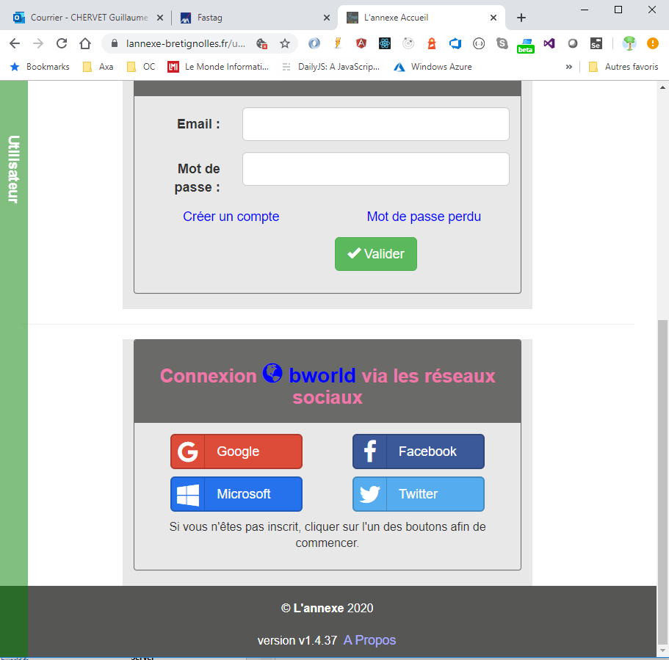
Click on login button
Authorization Server
https://www.bworld.fr
https://oidc.bworld.com
Resource Owner
1
Client Application
Resource Server
https://api.bworld.fr

Slide 21
2
HTTP/1.1 GET https://oauth.demo.com/.well-know/openid-configuration
Authorization Server
https://www.bworld.fr
https://oidc.bworld.com
Resource Owner
3
Client Application
HTTP/1.1 200 {
"code_challenge_methods_supported": ["S256"]
…
}
Resource Server
https://api.bworld.fr

Slide 22
Authorization Server
Loading
Screen
https://www.bworld.fr
https://oidc.bworld.com
6
Resource Owner
Save the code_challenge and the code_challenge_method
5
4
Client Application
Create a code_verifier and generate from it a code_challenge
HASH(code_verifier) = code_challenge
HTTP/1.1 GET https://oidc.bworld.com/authorize? client_id=544589308979814& scope=email& response_type=code& redirect_uri=https://www.bworld.frauthentication/callback state=CfDJ8MPoTDZA24VEgPmXITG& code_challenge=KLLZPDJNIOQM?& code_challenge_method=S256
Resource Server
https://api.bworld.fr

Slide 23
HTTP/1.1 GET https://authentification.bworld.com?login_attempt=1&custom_data....
https://authentification.bworld.com
8
Authorization Server
Loading
Screen
Loading
Screen
https://www.bworld.fr
https://oidc.bworld.com
Resource Owner
7
Client Application
HTTP/1.1 302 location : https://authentification.bworld.com?login_attempt=1&custom_data....
Resource Server
https://api.bworld.fr

Slide 24
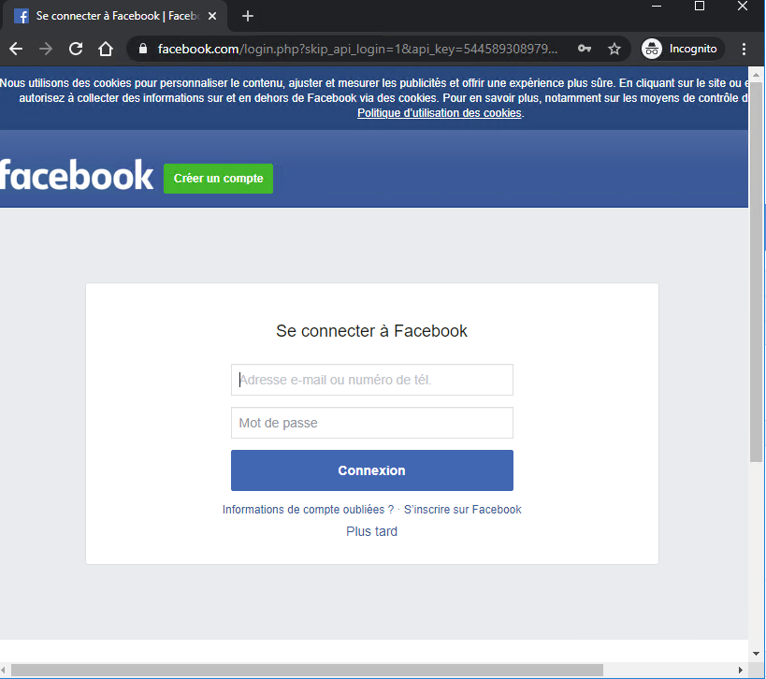
https://authentification.bworld.com
HTTP/1.1 200 <html>….Login Page…<html/>
9
Authorization Server
Loading
Screen
Loading
Screen
https://www.bworld.fr
https://oidc.bworld.com
Resource Owner
10
Client Application
Resource Server
https://api.bworld.fr

Slide 25
https://authentification.bworld.com
Authorization Server
https://www.bworld.fr
12
https://oidc.bworld.com
Resource Owner
HTTP/1.1 POST https://authentification.bworld.com?login_attempt=1&custom_data....
Client Application
11
Enter login+password then submit
Resource Server
https://api.bworld.fr

Slide 26
https://authentification.bworld.com
14
Exchange of data
13
Authorization Server
Loading
Screen
https://www.bworld.fr
https://oidc.bworld.com
Resource Owner
HTTP/1.1 200 Location : https://www.bworld.fr/authentication/callback?code=AQDrl_zwxGyc5zSG...
Client Application
15
Resource Server
https://api.bworld.fr

Slide 27
Authorization Server
Loading
Screen
https://www.bworld.fr
https://oidc.bworld.com
14
Resource Owner
16
Client Application
Server check the code
Server has saved code_challenge and now can check it using the code_verifier
HASH(code_verifier) = code_challenge
POST https://oidc.bworld.com/token HTTP/1.1 client_id=544589308979814 grant_type=authorization_code code=AQDrl_zwxGyc5zSG….
code_verifier=P?BFCADV redirect_uri=https://bworld.axa.fr/authentication/callback
Resource Server
https://api.bworld.fr

Slide 28
Authorization Server
Loading
Screen
https://www.bworld.fr
https://oidc.bworld.com
Resource Owner
15
Client Application
HTTP/1.1 200 Access_Token: jkljkjLSJKL
Refresh_Token: mljhjhPbbdazkb
ID_token: dqdqsdsqdqds
16
Save :
Access_token
Refresh_token
ID_token
Resource Server
https://api.bworld.fr

Slide 29
Authorization Server
Loading
Screen
https://www.bworld.fr
https://oidc.bworld.com
Resource Owner
Client Application
HTTP/1.1 GET https://api.bworld.com.fr/users Autorisation: Bearer jkljkjLSJKL #Access_Token
Resource Server
https://api.bworld.fr

Slide 30

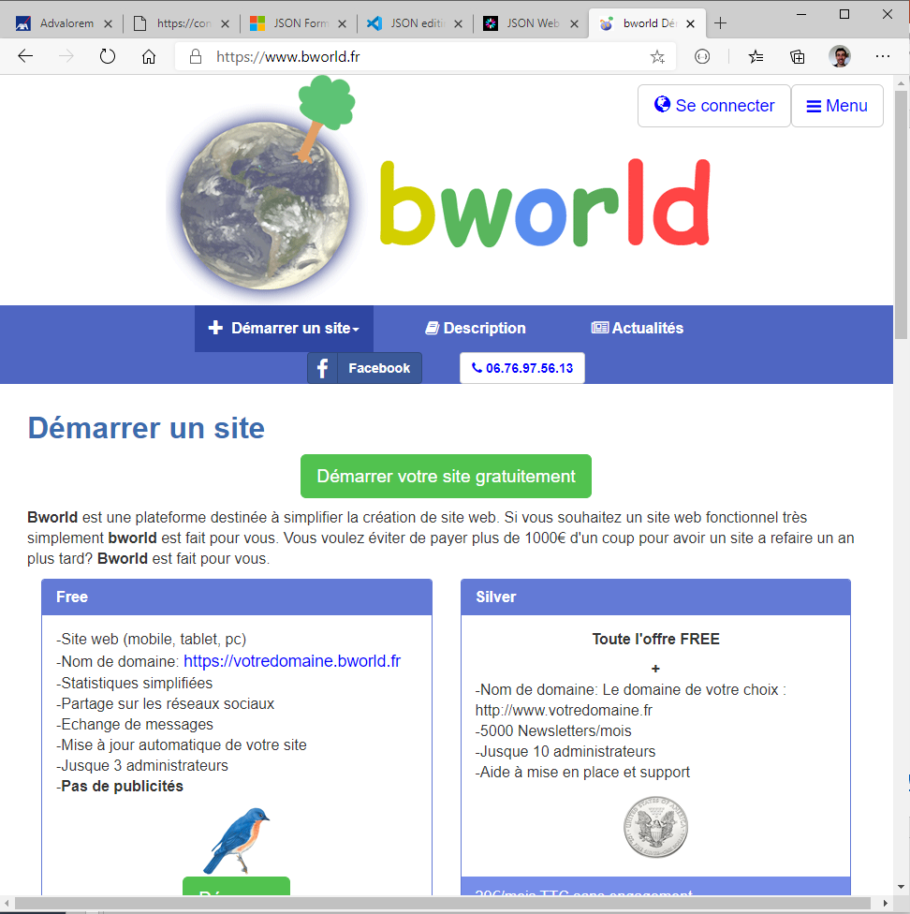
Authorization Server
https://www.bworld.fr
https://oidc.bworld.com
Resource Owner
Client Application
Resource Server
https://api.bworld.fr

Slide 31
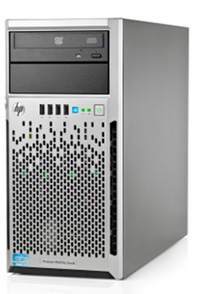
Use and renewal of tokens
POST https://api.bworld.fr/doc HTTP/1.1 Access_Token: 09sas890?SJAS
HTTP/1.1 200 OK
POST https://api.bworld.fr/doc HTTP/1.1 Access_Token: 09sas890?SJAS
HTTP/1.1 401 KO
POST https://oidc.bworld.fr/token HTTP/1.1 Refesh_Token: 10adsdepOka92k
HTTP/1.1 200 OK
Access_Token: new_access_token
Refresh_Token: new_refresh_token
Authorization Serveur
POST https://api.bworld.fr/doc HTTP/1.1 Access_Token: new_access_token
HTTP/1.1 200 OK
Client Application
Resource Server

